Slide 1

סקירה שבועית שוק מט"ח
26/07/2025

Slide 2

סיכום וציפיות
Sentiment:
Short EURUSD, AUDUSD, USDCAD
Long USDJPY, GBPUSD, USDCHF
Short EURGBP, AUDCAD, EURCAD
Long CADJPY, CADCHF, GBPAUD, GBPGPY, GBPCHF
פאונד - ↑ עליה.
אוסטרלי - ↓ ירידה.
קנדי – ↑ עליה.
ין - ↓ ירידה.
פרנק – ↓ ירידה.
יורו – ↓ ירידה.

Slide 3

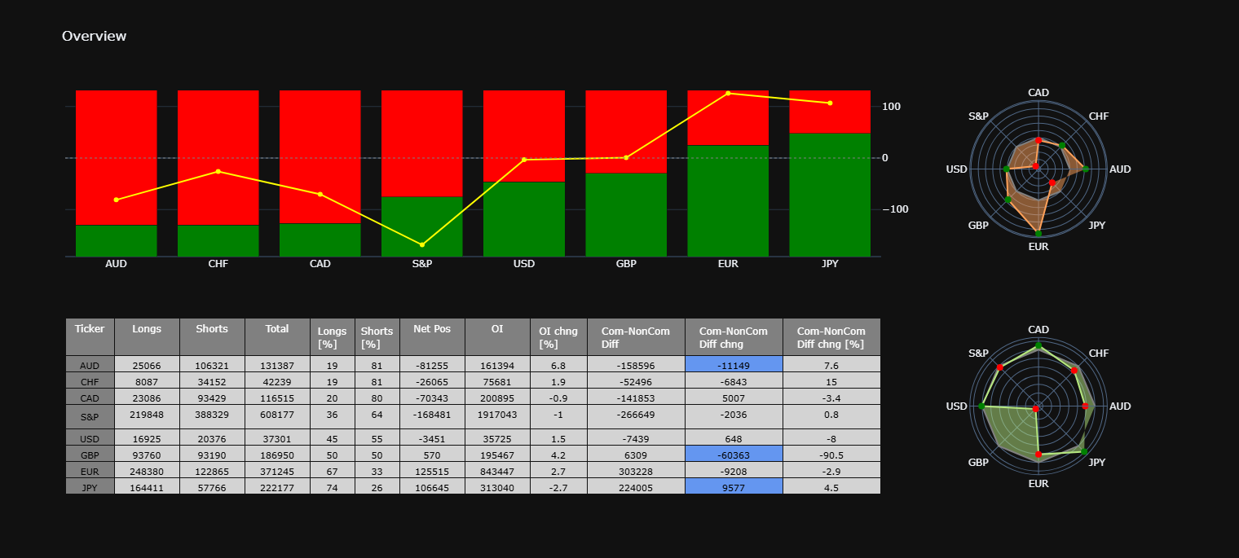
סקירה כללית

Slide 4
סקירה כללית
עלייה במספר החוזים בפאונד ובאוסטרלי, עלייה קלה ביורו ובפראנק, ירידה קלה בין, השאר סטטיים.
התנועות העיקריות השבוע הן: התחזקות הכיוון באוסטרלי ובין. היפוך הכיוון בפאונד ומעט ביורו. שאר התנועות הן בעוצמה לא משמעותית.
היורו והין בלונג. הקנדי, הפראנק והאוסטרלי בשורט, יחד עם הסנופי. הדולר והפאונד נייטרלים.
Notes:
מספר חוזים פתוחים
שינוי בהפרש שגדול מ-15אלף לפחות
מאזן לונג-שורט (%)

Slide 5
SENTIMENT BY CHAPTER
 | GBP | AUD | CAD | JPY | CHF | EUR | USD | S&P
OVERVIEW DIFF | U | D | D | U | D | U | D | D
OVERVIEW DIFF CHNG | D | D | U | U | D | D | 0 | 0
OVERVIEW % | 0 | D | D | U | D | U | 0 | D
OVERVIEW OI | ++
POSITIONS | D
PA | D | D | U | D | D | D | 0 | D
OVERALL EXPECTATION | D | D | U | D | D | D | 0 | D

Slide 6
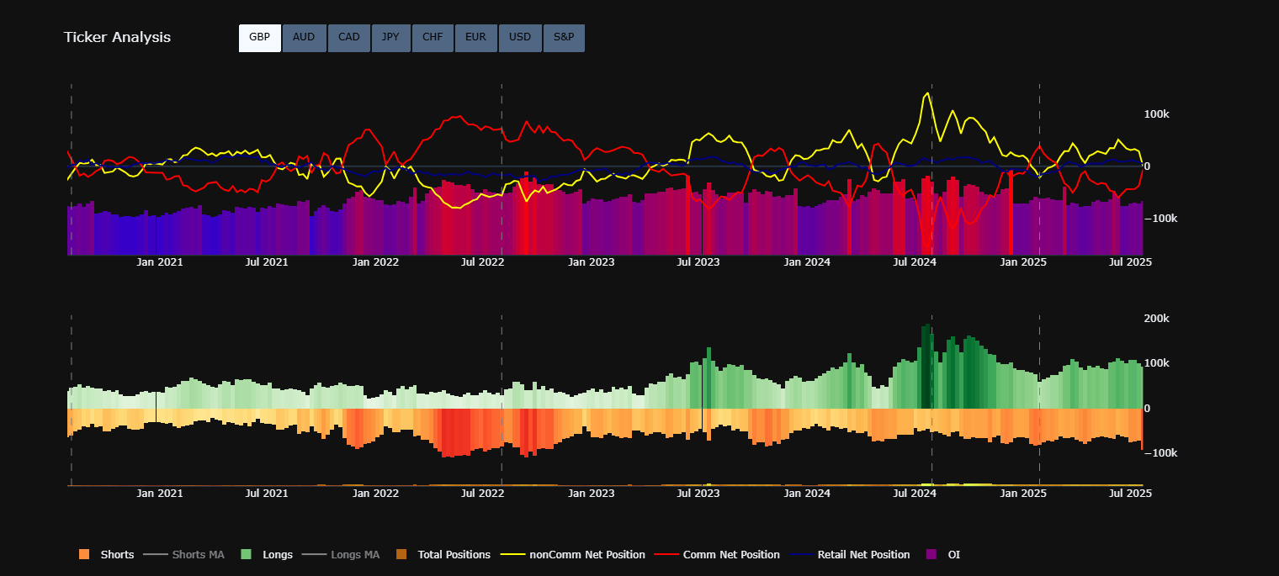
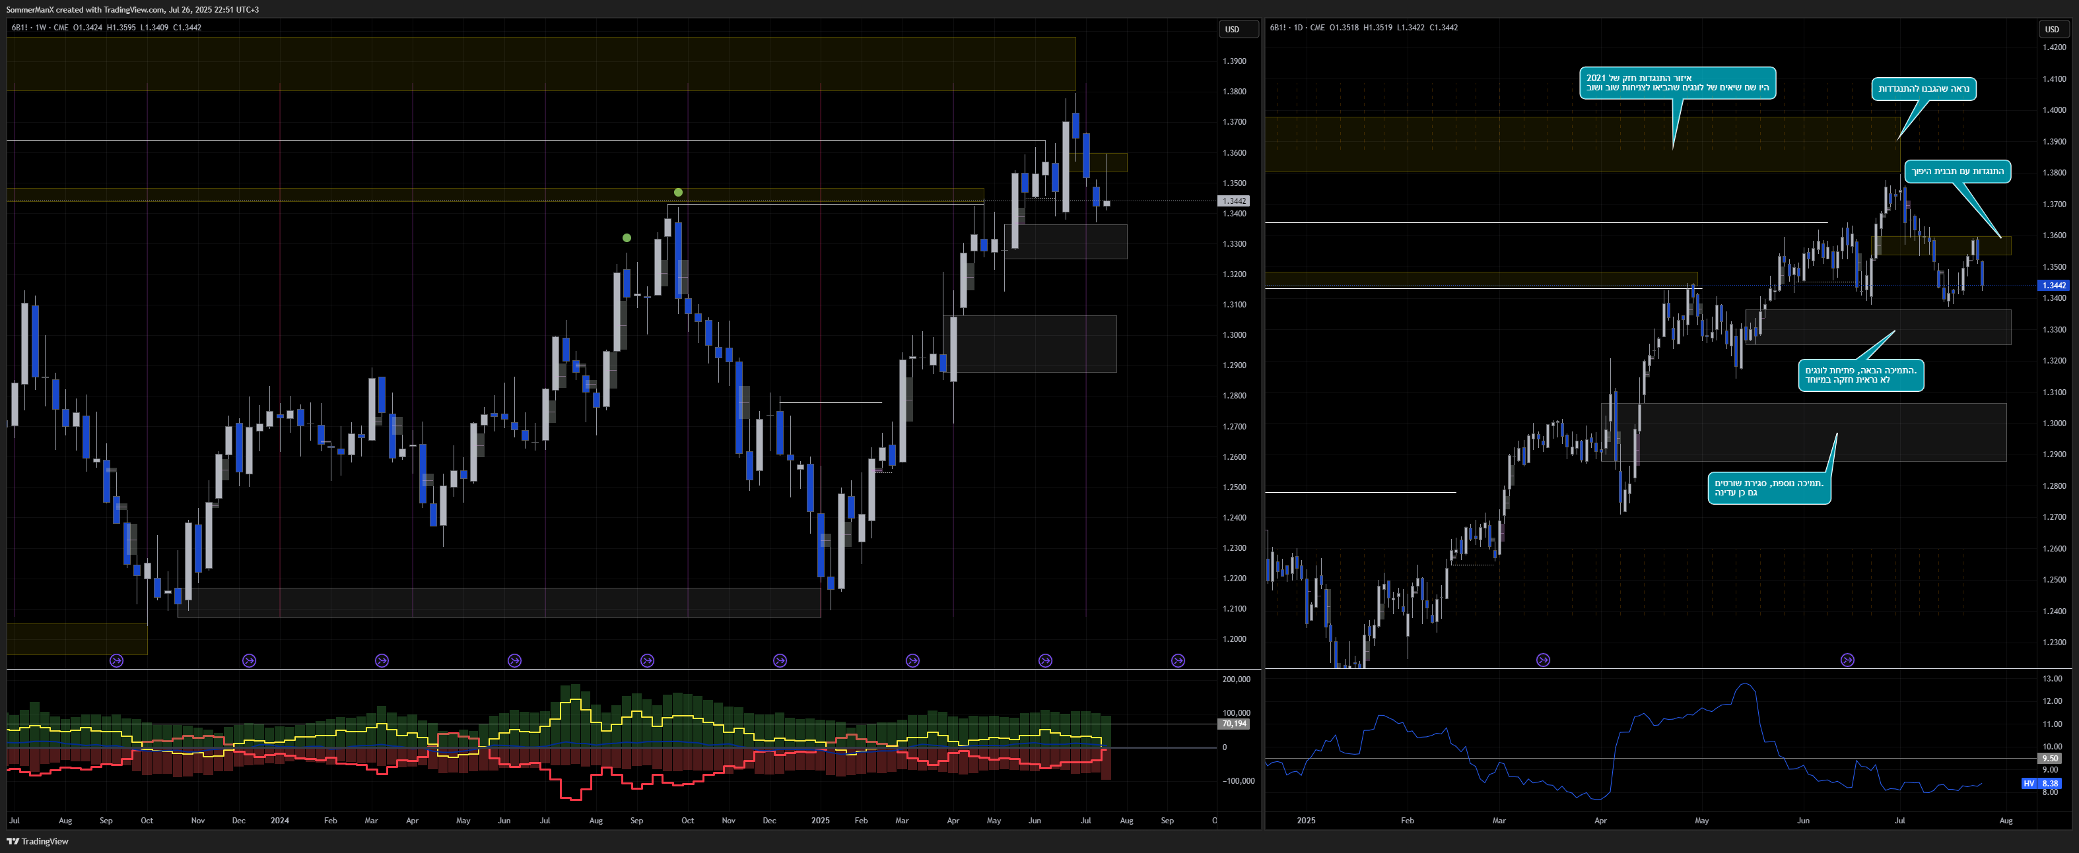
פאונד (GBP)
הלונגים התחילו פריקה, השורטים נפתחו אגרסיבית השבוע.
הנטו שבר מגמה למטה.
כתגובה להתנגדות, נפתחו חוזים מחדש.
יש איזור תמיכה לפנינו, אפילו שניים, אבל הם לא חזקים מדי להתנגד לתנועה חזקה.
אחרי אגרסיביות כזו בשינוי המאזן, אני מצפה שנמשיך למטה כרגע, חושב נגיע לתמיכה הנמוכה יותר.
לסיכום:
מגמה כללית – למעלה, חודשית נבנית מגמה
צפי שבועי – למטה

Slide 7
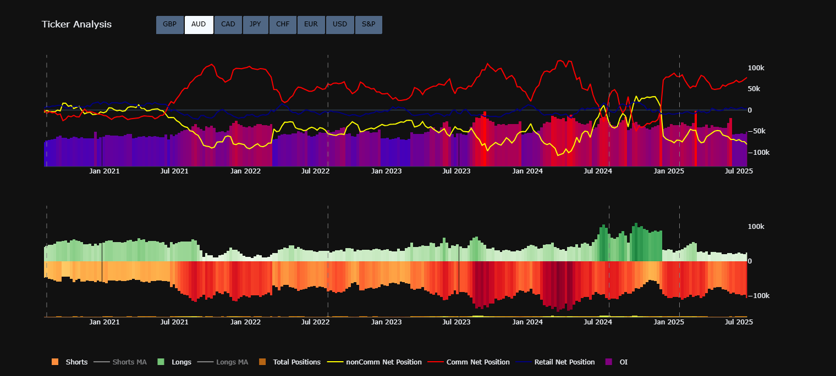
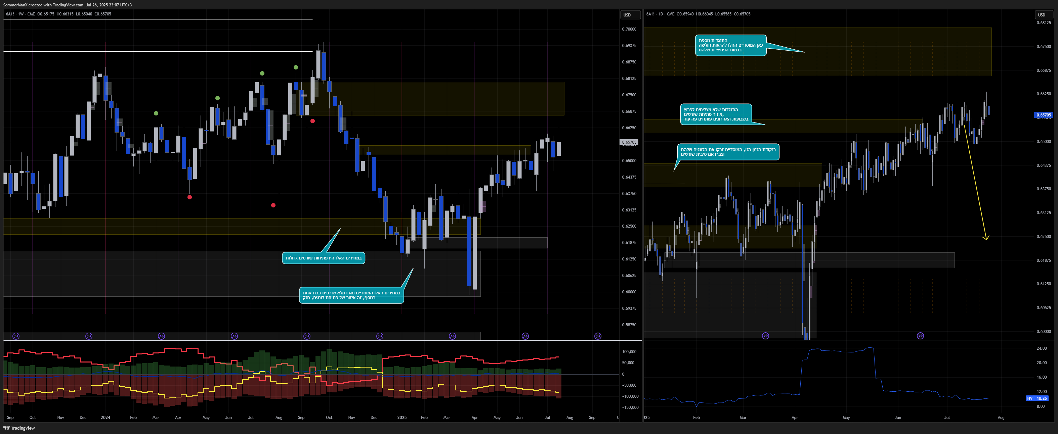
אוסטרלי (AUD)
אנחנו באיזור נטו שורט שממנו יש עליות בשנים האחרונות.
אעפ"כ, לונגים סטטיים רצח והשורטים נפתחים באיזור התנגדות חזק.
התנהגות מוזרה.
בינתיים האוסטרלי דיי סטטי, אבל מצפה לירידות, בהתאם לפוזיציות.
לסיכום:
מגמה כללית – למטה
צפי שבועי – למטה

Slide 8
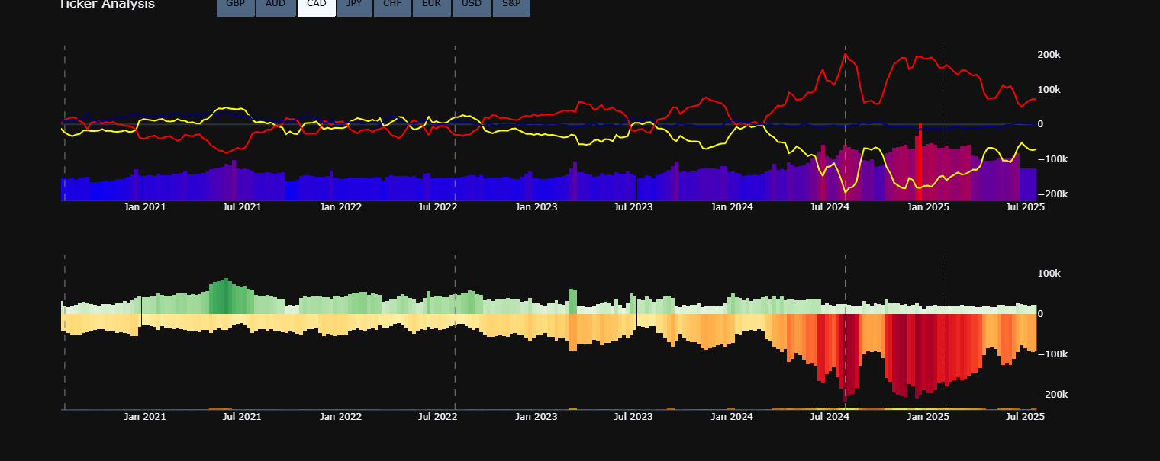
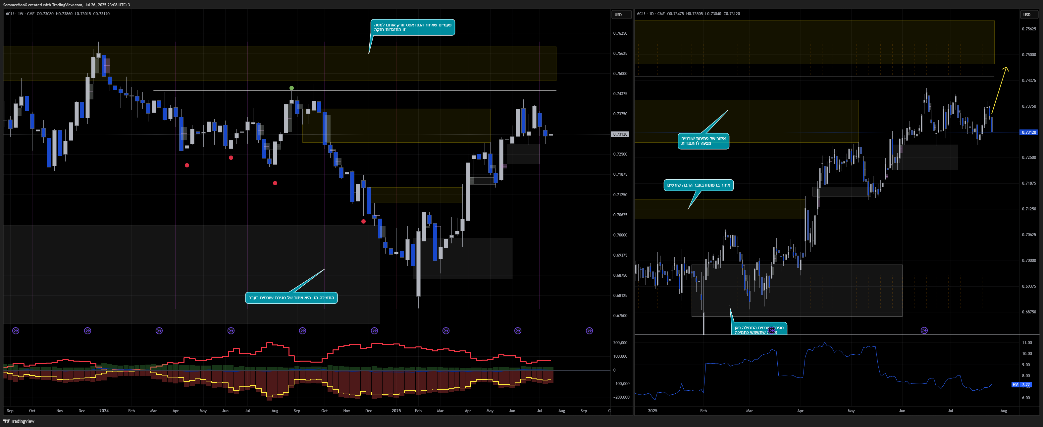
קנדי (CAD)
נטו בונה מגמה למעלה, מתקרב לאיזורים גבוהים.
סגירה של שורטים, נראה שיצר את התגובה לאיזור התמיכה החזק.
לא רואה שום סיבה שלא נמשיך להתנגדות העליונה.
לסיכום:
מגמה כללית – למעלה
צפי שבועי – למעלה

Slide 9
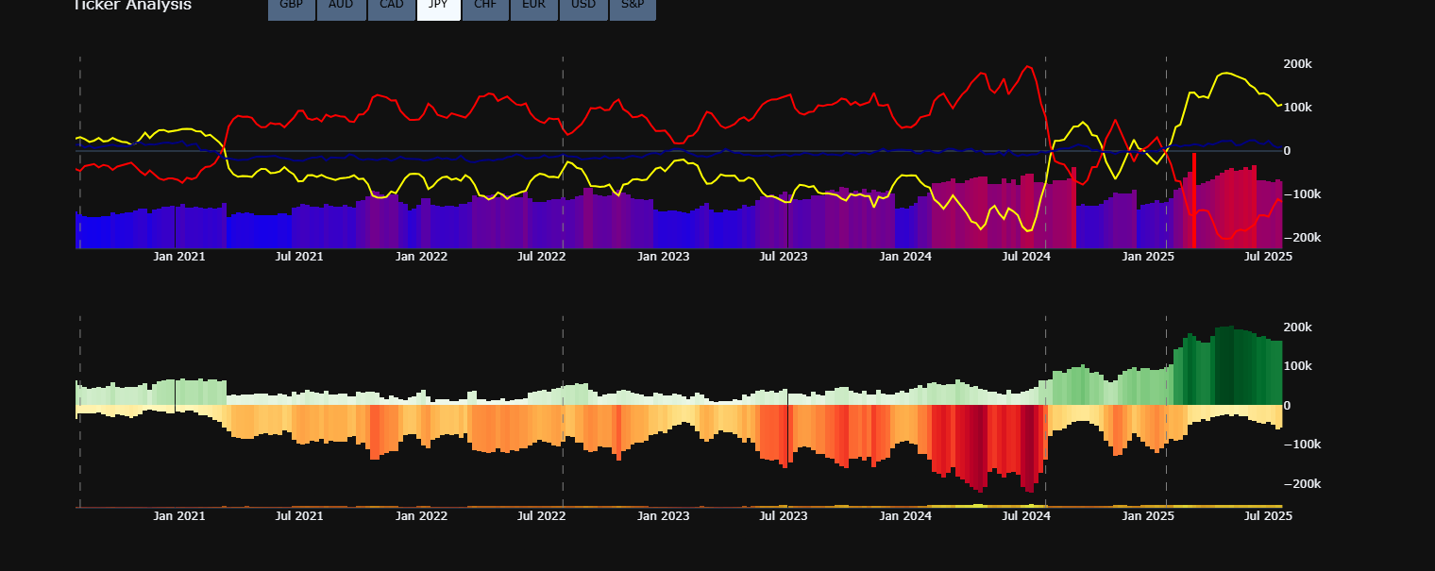
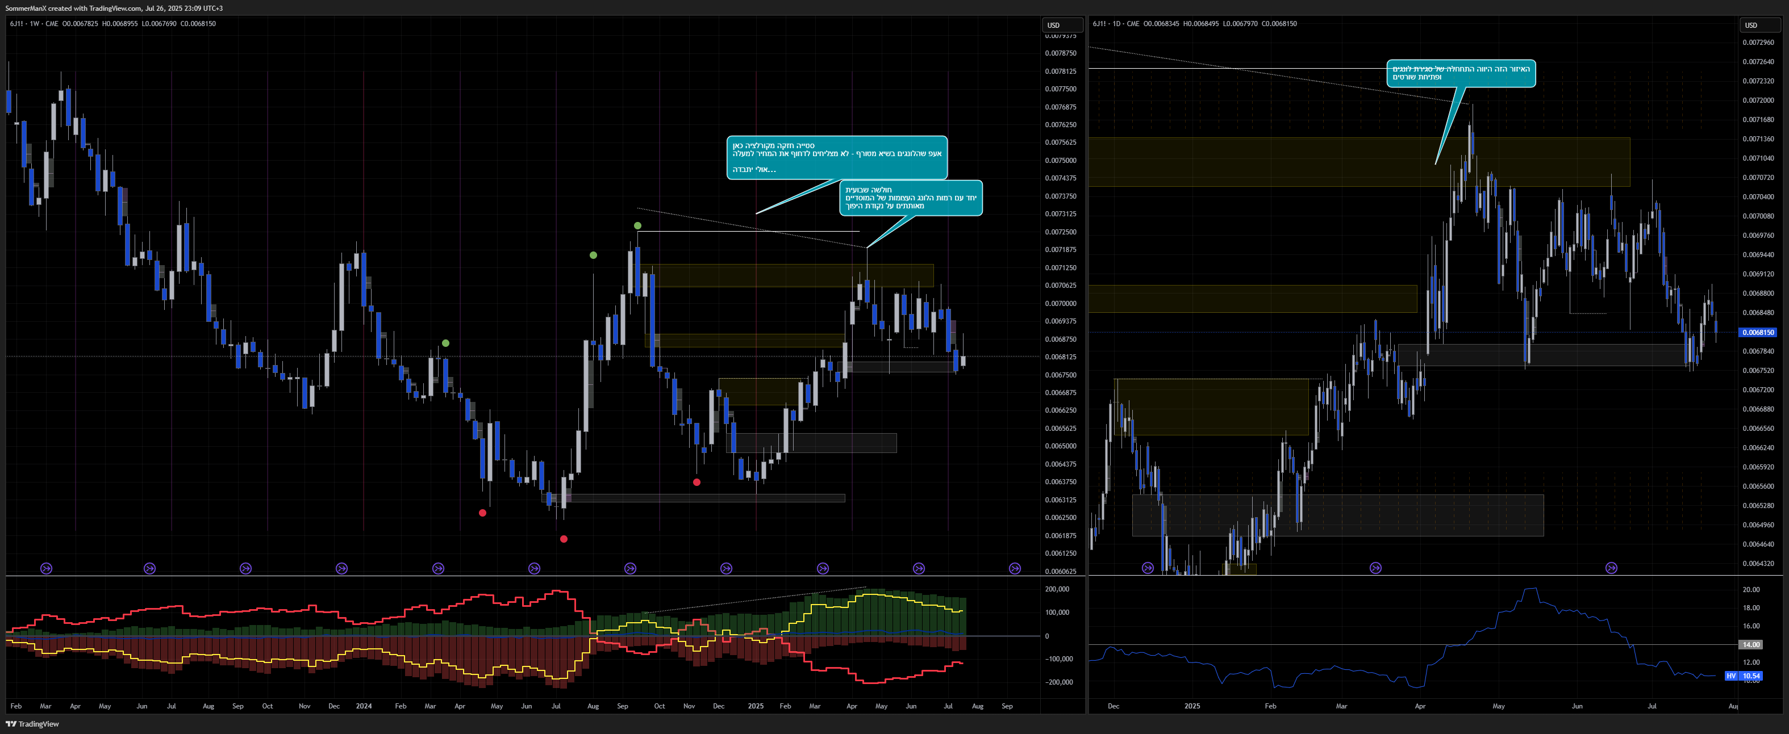
ין (JPY)
סוגרים את כל הלונגים שנפתחו אגרסיבית, ופותחים שורטים.
גם הנטו יורד, ובונה מגמה למטה.
הגבנו יפה לתמיכה, מצפה לשבור אותה ומצפה לירידה עד לתמיכה הבאה ואולי אפילו נשבור גם אותה.
לסיכום:
מגמה כללית – ?
צפי שבועי – למטה.

Slide 10
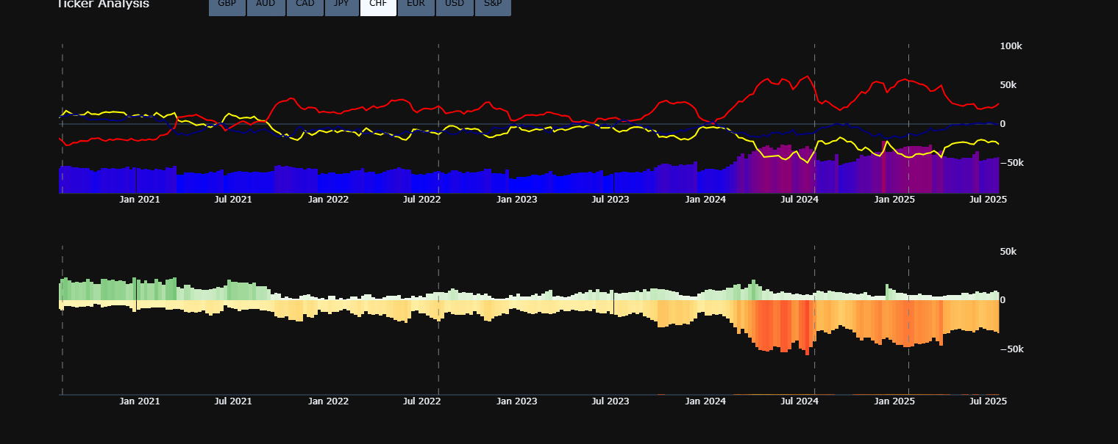
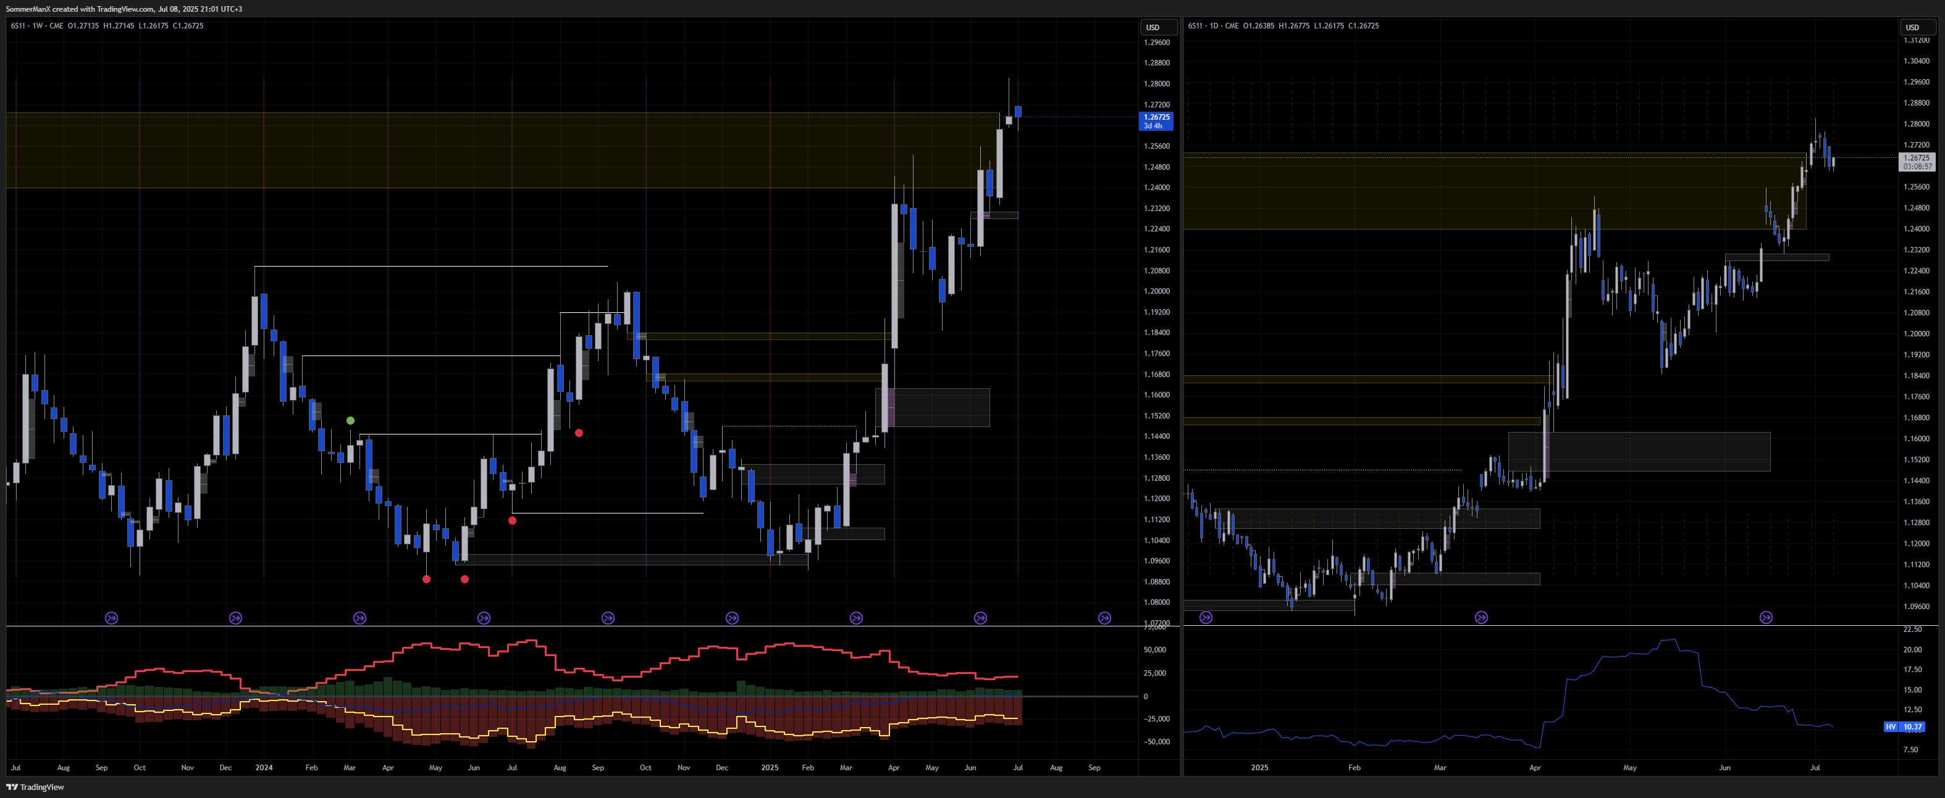
פרנק (CHF)
מגמת הנטו תקועה, ואנחנו בשיא של הטווח השנתי.
מבחינת פוזיציות, לונגים סטטיים כבר הרבה זמן, אולי צבירה מינורית. שורטים היו בפריקה איטית ופתיחת החוזים של השבוע הייתה בשורטים.
פתיחת השורטים עכשיו היא באיזור שקרוב ממש לשיא כל הזמנים של פרנק. לחץ גדול למטה מתחיל.
גם אם המגמה היא למעלה, מצפה לראות תיקון למטה לתמיכה.
לסיכום:
מגמה כללית – נראית למעלה
צפי שבועי – למטה

Slide 11
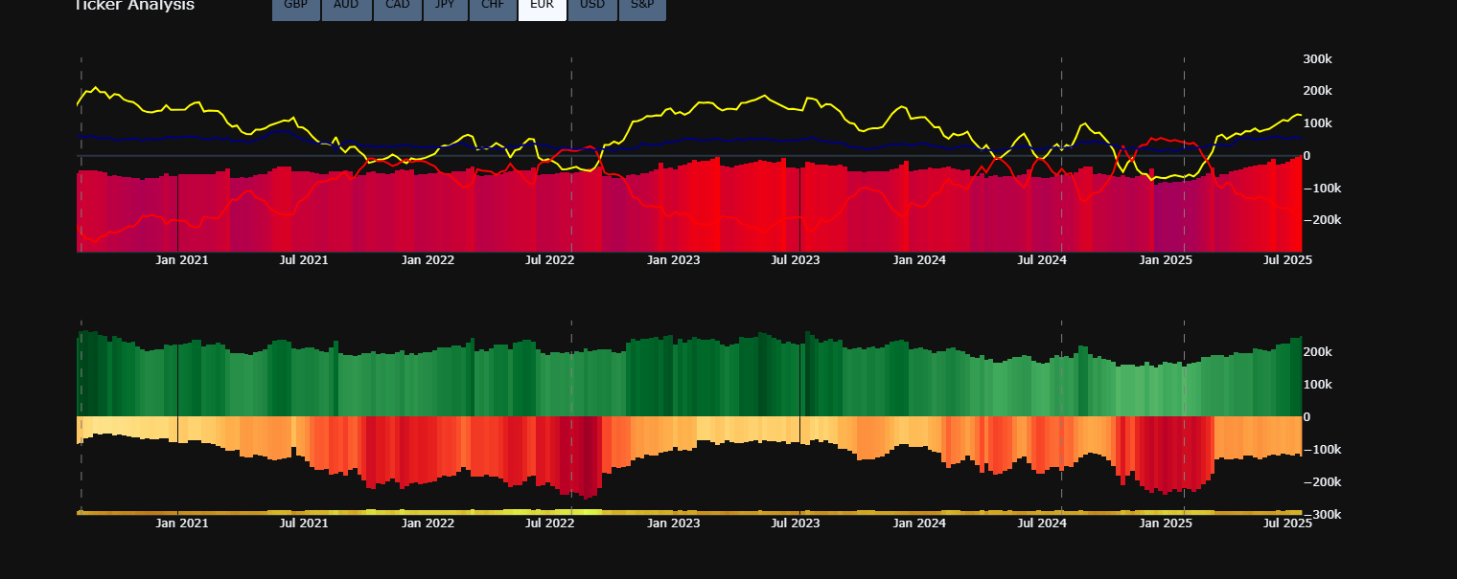
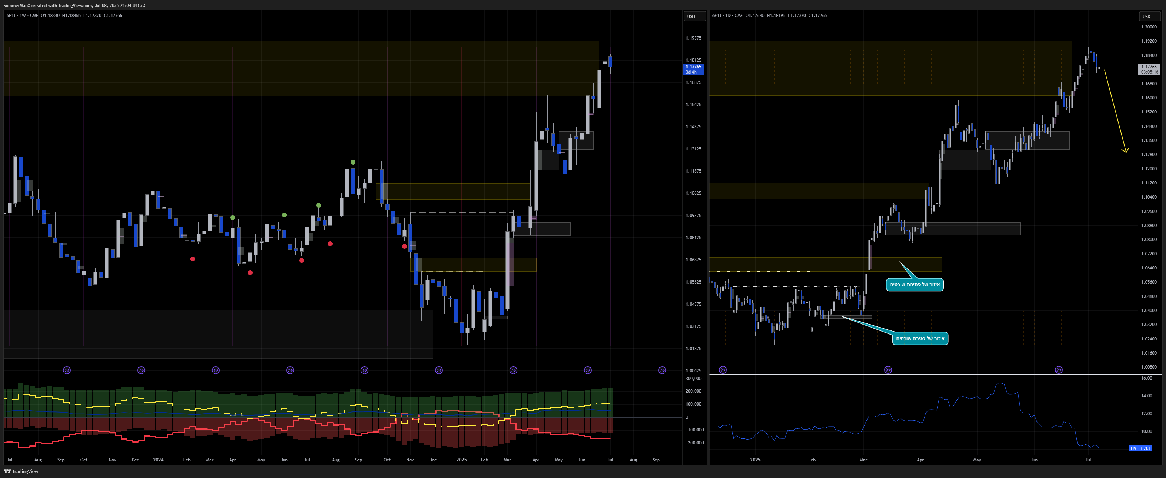
יורו (EUR)
פותחים עוד ועוד לונגים, שורטים סטטיים.
מגמת הנטו עולה לאיטה, אבל עם התנגדות.
הגענו לאיזור התנגדות, ויחד עם הסגירה של החוזים של השבועיים האחרונים והפתיחה המחודשת עכשיו – אני נוטה לצפות לירידה פה.
לסיכום:
מגמה כללית – למטה
צפי שבועי – למטה

Slide 12
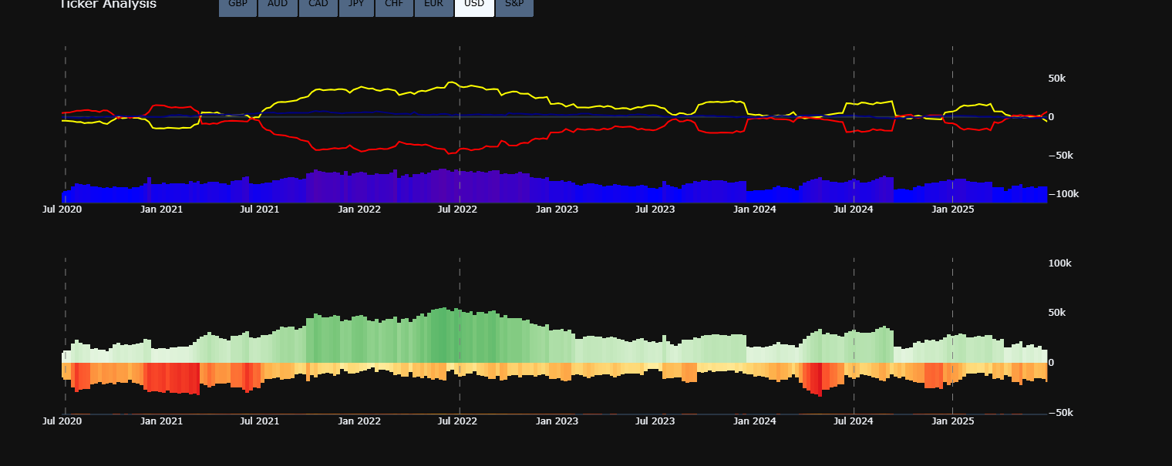
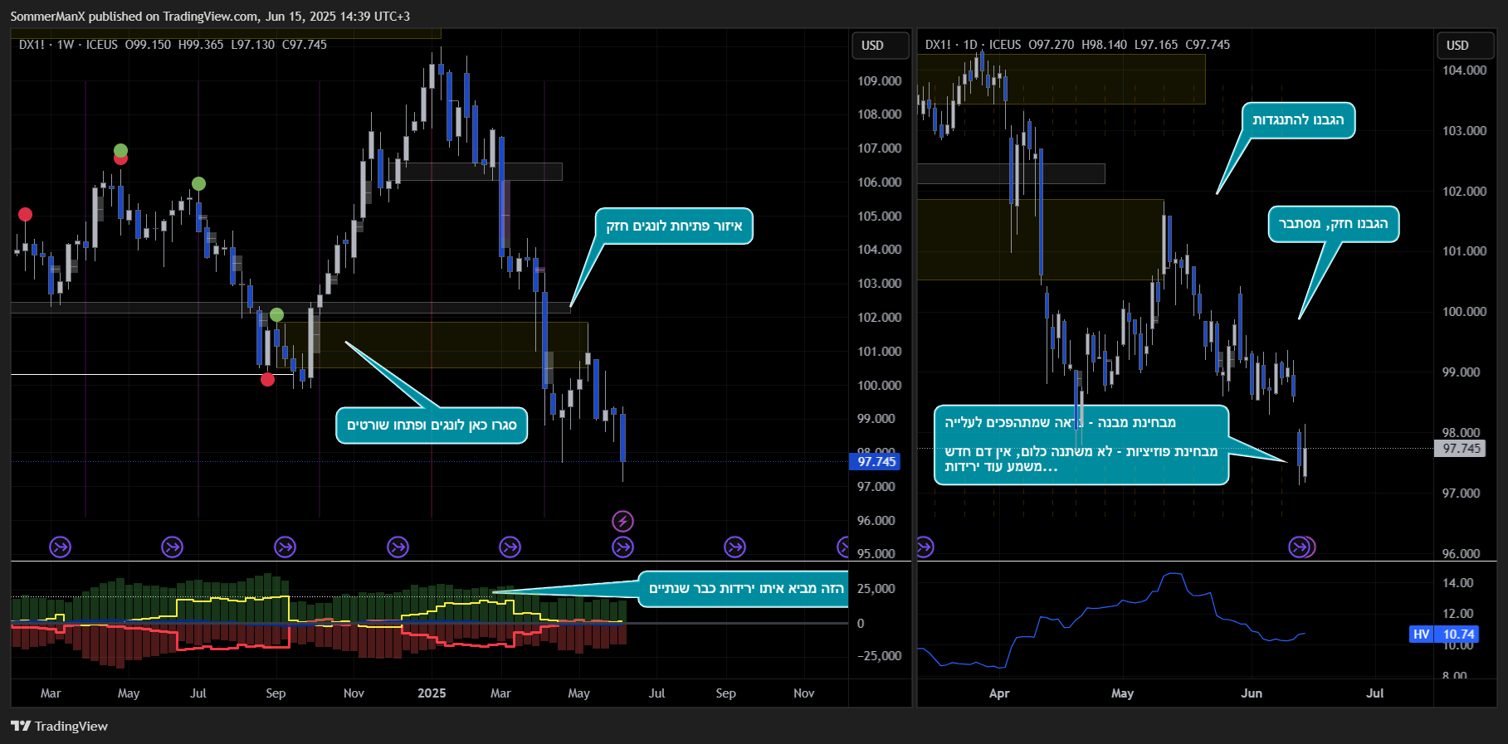
דולר (USD)
נראה שאנחנו תקועים באיזור מגודר, בפוזיציות נטו, נמצאים באמצע האיזור והתחלנו את ההיפוך. בשנתיים האחרונות היפוך כזה מביא אחריו עליה.
מבחינת מבנה – נראה שמתהפכים לעלייה. מבחינת פוזיציות – לא משתנה שום דבר מהותי, אין דם חדש, משמע עוד ירידה.
לסיכום:
מגמה כללית – למעלה
צפי שבועי – לא ברור

Slide 13
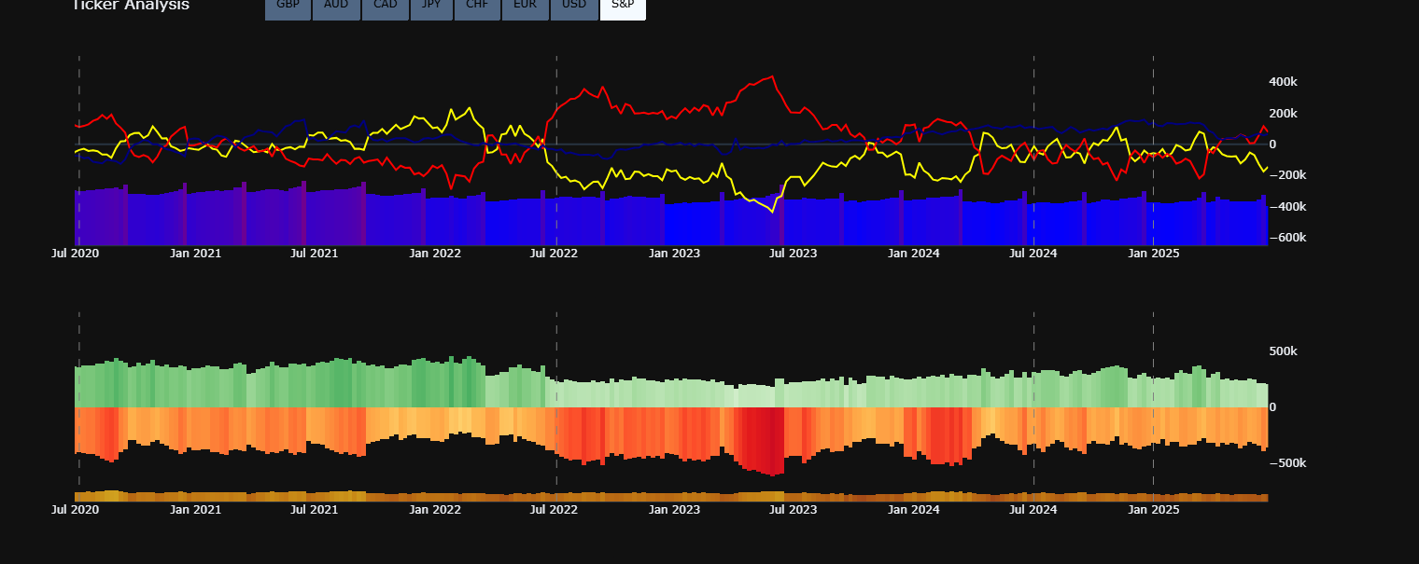
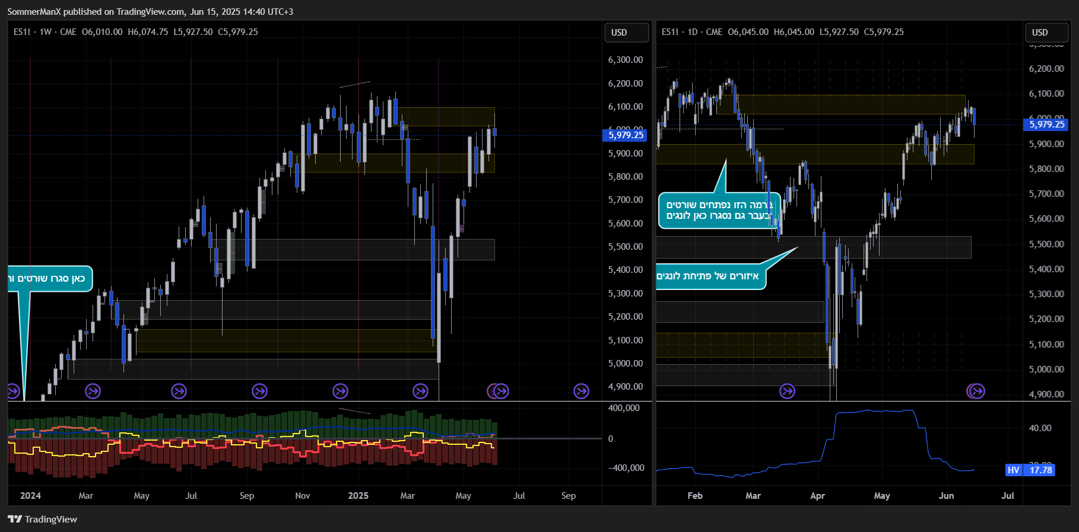
סנופי (S&P)
מצד אחד, המוסדיים פותחים שורטים פה. מצד שני, הם באיזורי השיא שורט של השנה האחרונה.
הריטייל עדיין לונג, עדיין יש למי למכור.
אחרי שהגענו להתנגדות הכי גבוהה, לא מצליחים לשבור אותה חזק. הגבנו לה, כמה פעמים, בפעם השנייה עם דחייה חזקה. מצפה לירידה.
כמו בדולר, לא לגמרי ברור מה הולך פה.
לסיכום:
מגמה כללית – למטה
צפי שבועי – למטה

Slide 14


